Slide 1


高级软件工程
6.软件产品线
计算机学院 李宏伟
lihongwei@jxnu.edu.cn

Slide 2

内容摘要
软件产品线基本思想和方法
软件产品线范围和可变性
领域工程—领域需求工程
领域工程—领域设计
领域工程—领域实现
应用系统工程
软件产品线管理
•
•
•
•
•
•
•
计算机学院 研究生课程 高级软件工程
2/111

Slide 3
内容摘要
软件产品线基本思想和方法
软件产品线范围和可变性
领域工程—领域需求工程
领域工程—领域设计
领域工程—领域实现
应用系统工程
软件产品线管理
•
•
•
•
•
•
•
计算机学院 研究生课程 高级软件工程
3/111

Slide 4

基于复用的软件开发
• 软件复用：应用系统的开发不再采用一
切“从零开始”的模式，而是以已有的
工作为基础，充分利用过去应用系统开
发中积累的知识和经验
• 在完全通用的软件开发环境下考虑软件
复用将会遇到一系列的问题
– 应用之间差异性过强，通用性不足
– 不一致的可变性假设、交互规范等
计算机学院 研究生课程 高级软件工程
4/111

Slide 5
另一种思考：面向特定领域
• 特定领域的软件复用活动相对容易取得
成功
– 在特定领域范围内，以一种系统、全面的方式规划整
个领域内基于复用的产品开发路线
– 实现领域内基于复用的应用产品快速定制式开发
• 这是由领域的内聚性和稳定性决定的
– 属于同一领域的应用系统在业务需求、体系结构以及
具体实现等方面都具有较大的共性
– 某一具体业务领域，特别是一些发展比较成熟的领域
往往比较稳定
计算机学院 研究生课程 高级软件工程
5/111

Slide 6
软件产品线和软件产品线工程
• 软件产品线(SEI)：共享一组受控的公共
特征并且在一系列预定义的公共核心资产
基础上开发而成的一系列软件应用系统
• 软件产品线工程：软件产品线开发中所涉
及的一整套工程化方法和开发活动
– 软件产品线规划、核心资产开发、基于核心资产
的应用系统开发、软件产品线维护以及产品线开
发管理等基本活动
计算机学院 研究生课程 高级软件工程
6/111

Slide 7

其他成熟工业领域的经验
• 早期：按照单个客户的需要逐一定制的方
式效率低下，成本很高
• 福特公司率先在汽车制造业中提出了生产
线的概念
– 建立在一个公共的平台基础上，对产品的总体结构、关键
部件、生产方式等做出规划
– 成为一系列产品生产的技术和过程基础
• 在面向市场的大规模产品开发的同时保持
必要的个性化和可定制能力
计算机学院 研究生课程 高级软件工程
7/111

Slide 8

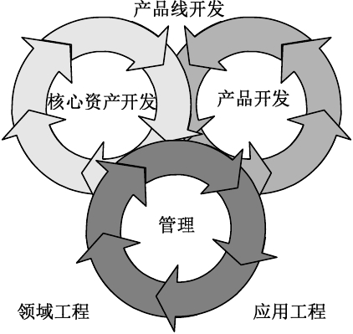
软件产品线开发基本活动
三个基本活动并无明显的先后顺序、高度迭代
成功的产品线需要持久的、强有力的、有远见的管理
计算机学院 研究生课程 高级软件工程
8/111

Slide 9

SEI的软件产品线框架
• 软件产品线开发的三个关键活动
– 领域工程：包括领域范围的确定、核心资产的生产以及产品计
划的制定
– 应用工程：在核心资产的基础上结合特定系统的用户需求开发
最终产品
– 管理活动：主要是组织结构和人力资源的合理配置和演化，以
及产品线技术活动之间的协调等
• 软件产品线的三个技术领域
– 软件工程领域：包括领域分析、挖掘已有资产、体系结构的设
计与定义等
– 技术管理领域：包括数据的采集、度量、跟踪和产品线范围确
定等
– 组织管理领域：讨论产品线开发的组织结构问题
计算机学院 研究生课程 高级软件工程
9/111

Slide 10
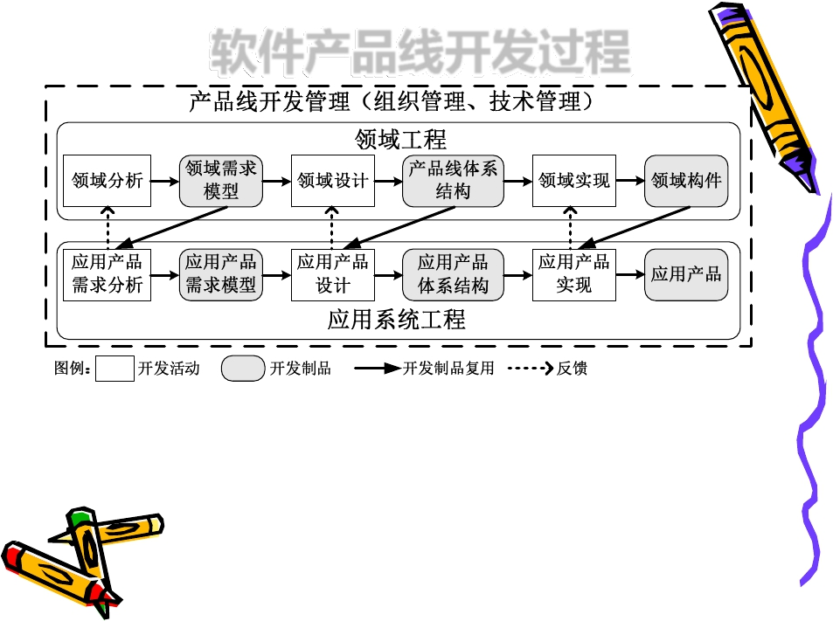
软件产品线开发过程
统一的产品线级的开发管理机制（包括范围及可变性管理、配置管
理、项目管理等）：将领域范围内各个产品开发项目纳入到统一的
控制中，同时兼顾特定产品的用户需求以及产品线的整体发展目标，
从而保证产品线在支持应用产品开发的同时能够持续的发展
计算机学院 研究生课程 高级软件工程
10/111

Slide 11
软件产品线开发的实践模式-1
• 前摄(proactive)模式：完全单向的从
领域工程到应用系统工程的产品线开发
– 犹如传统软件开发中的瀑布模型
• 要求能够充分预见到当前以及未来的产品线需求
• 能为前期的产品线基础设施构建投入大量的时间和资源
– 产品线所针对的业务领域总是处于不断发展之中，
难以完全通过正向开发实现
– 通过应用产品开发的实践检验所发现的缺陷也将
推动领域核心资产的演化
计算机学院 研究生课程 高级软件工程
11/111

Slide 12
软件产品线开发的实践模式-2
• 反应(reactive)模式和抽取(extractive)
模式
– 借鉴了螺旋模型以及极限编程中的一些思想，提倡增量、
迭代的产品线开发
– 软件产品线方法的引入甚至是以若干应用产品开发为先导
• 首先实现一系列满足特定用户需求的产品变体
• 然后在此基础上不断积累、沉淀领域核心资产，逐渐形
成软件产品线
– 较低的先期投资和风险，能够更好适应领域的发展和变化，
因此更加具有现实意义
计算机学院 研究生课程 高级软件工程
12/111

Slide 13

内容摘要
软件产品线基本思想和方法
软件产品线范围和可变性
领域工程—领域需求工程
领域工程—领域设计
领域工程—领域实现
应用系统工程
软件产品线管理
•
•
•
•
•
•
•
计算机学院 研究生课程 高级软件工程
13/111

Slide 14

软件产品线范围和可变性
• 产品线范围确定(scoping)是软件产品线
开发的首要任务
– 领域范围与产品线投资和收益两个方面都密切相关
• 投资：范围越广对产品线基础设施的投资越大
• 收益：范围过窄收益面过窄，难以发挥范围效益
– 因此在很大程度上也决定了产品线的经济效益
• 产品线可变性直接为产品线开发中的范
围效益提供支撑
计算机学院 研究生课程 高级软件工程
14/111

Slide 15
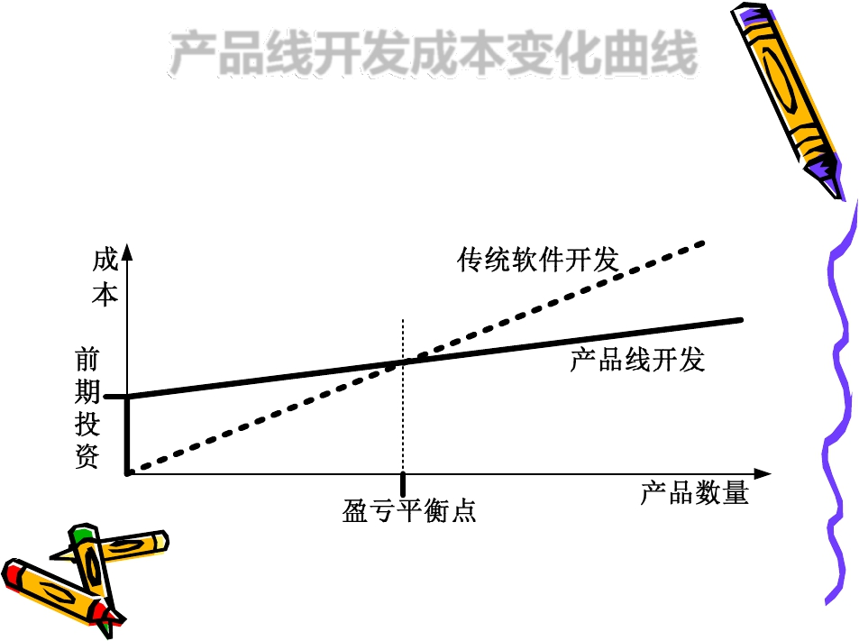
产品线开发成本变化曲线
一般认为平衡点会出现在第3个产品附近，即生产出大
约3个应用产品后可以收回产品线基础设施的投资
计算机学院 研究生课程 高级软件工程
15/111

Slide 16
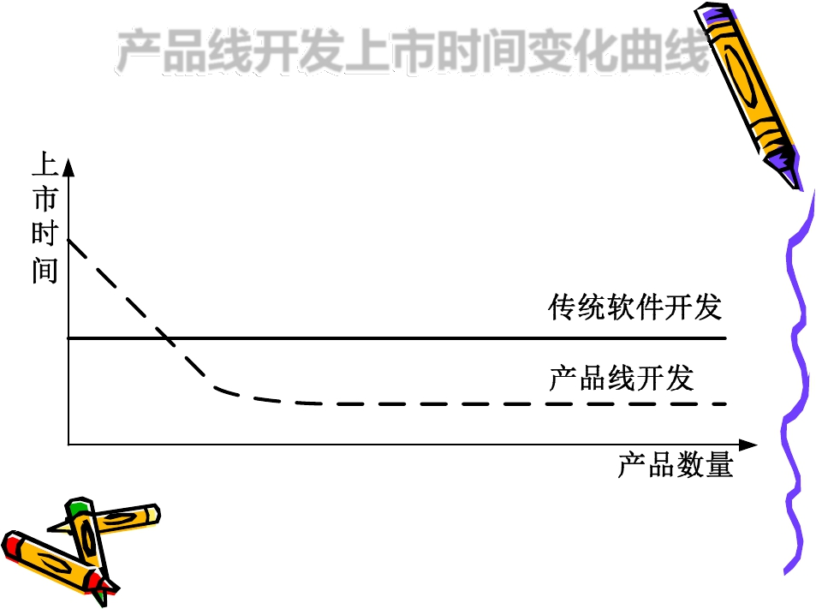
产品线开发上市时间变化曲线
计算机学院 研究生课程 高级软件工程
16/111

Slide 17
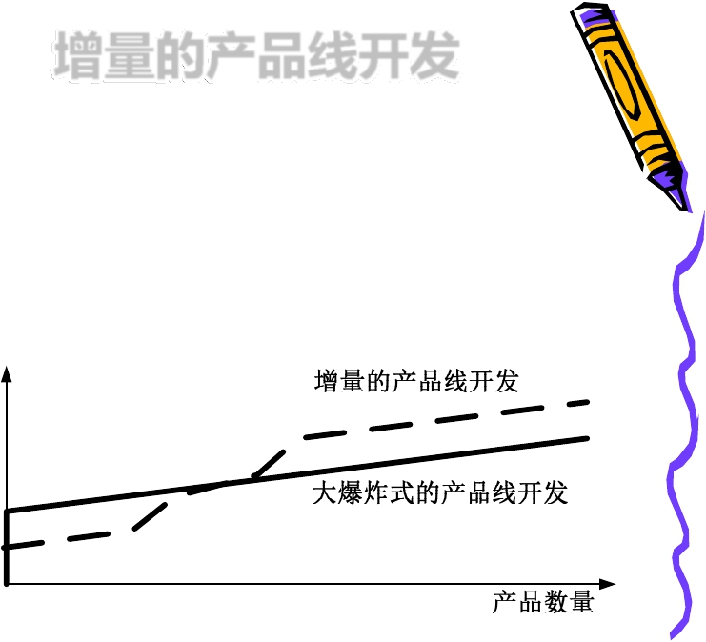
增量的产品线开发
增量式的产品线开发更具有现实性
—所需要的初期投资相对较小
—产品线基础设施适应应用产品开发需要的可能
性更高，因此开发风险也较低
计算机学院 研究生课程 高级软件工程
17/111

Slide 18

瑞典CelsiusTech公司的实例
(海军舰船指挥和控制系统)
• 1985年，该公司同时接到两份合同—瑞典
海军和丹麦海军的护卫舰指挥和控制系统
• 采用产品线方法后获得了巨大成功
– 将硬/软件费用比从过去的35:65变成了80:20
– 构架组、构件组和集成组的分离
• 构架组负责产品线系统构架的定义和演化
• 构件组负责根据产品线系统构架，生产和管理可复用
构件
• 集成组则根据具体客户的需求，利用产品线系统构架
和可复用构件进行具体的系统集成
计算机学院 研究生课程 高级软件工程
18/111

Slide 19
CelsiusTech的软件产品线开发收益
• 采用产品线方法开发海军舰船系统后，
获得了如下收益：
– 软件系统的开发成本减少一半左右
– 开发效率大大提高，不到50人从事着原来需要200
多人承担的工作
– 交付时间从几年缩短到几个月
– 软件复用率达到70%~90%以上
– 更高的产品质量
– 更高的客户满意度
计算机学院 研究生课程 高级软件工程
19/111

Slide 20

软件产品线范围
• 范围(scope)：做什么不做什么
• 软件产品线范围主要是指纳入到产品线规
划之中的应用产品的范围，即领域的边界
– 识别并确定属于当前产品线的产品：如网上购物产品
线包括网上书店但不包括B2B模式及药品等特许商品
– 定义这些产品的共性特征：B2C模式且是一般商品
– 对产品线可变性的范围进行界定：支付方式覆盖货到
付款或在线支付、可以包含或不包含配送、销售采用
会员制或一般模式…
计算机学院 研究生课程 高级软件工程
20/111

Slide 21

软件产品线范围定义
• 为产品线开发提供决策依据，例如
– 确定产品线需求模型中的可变性能力时可以不考虑产品线
范围之外的应用需求
– 但必须支持所有纳入到产品线范围之中的产品需求
• 软件产品线范围的精确定义是比较困难的
– 范围陈述很难用文字和图形等手段精确描述
– 产品线开发团队对于相关业务领域的认识也是逐渐深入的
• 产品线范围定义几乎总是开始于一个宽泛、概
括性的描述，然后随着领域知识的不断丰富和
领域分析的逐渐深入而不断得到精化
计算机学院 研究生课程 高级软件工程
21/111

Slide 22

产品线的范围定义的原则
• 市场考虑
– 产品线范围定义是否能够覆盖规划中的潜在用户群的实际需求
– 是否与组织的业务发展策略(全面出击还是稳步推进)相一致
– 能否为未来提供足够的发展空间
• 积累是否足够：业务知识、开发技术、市
场基础等
• 投入保证：长期、稳定的资金和人员等方
面的投入
• 可实现性：差异性是否能够用某种可变性
机制实现适当的抽象
计算机学院 研究生课程 高级软件工程
22/111

Slide 23

软件产品线可变性
• 产品线范围内各个应用产品之间共性
之外的差异性就体现为可变性
• 可变性是软件产品线适应不同应用产
品开发需要的基础
• 可变性与共性密切相关，例如
– 网上购物产品线中的应用系统都需要提供支付服务
– 但不同应用系统的支付方式可以不同，允许从虚拟
货币支付和信用卡支付中进行选择
计算机学院 研究生课程 高级软件工程
23/111

Slide 24
典型的软件产品线可变性类型
• 可选(optional)：任何应用产品都可以包括(称为
绑定)或者不包括(称为移除)目标元素
• 多选一(alternative)：可变元素存在多个可互
相替换的子元素，任何一个应用产品都必须从
中选取一个
• “或”关系(or)：可变元素同样存在多个可选的
子元素，任何一个应用产品都可以从中选取0到
多个子元素
– 这类元素的选取基数(即必须选取的子元素个数范围)往往
会在可变性模型中加以明确
计算机学院 研究生课程 高级软件工程
24/111

Slide 25
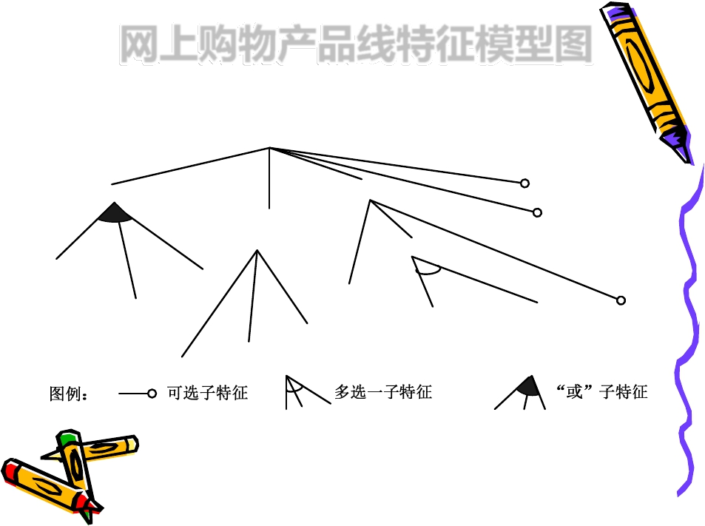
网上购物产品线特征模型图
Shopping
ProductBrowse
CheckOut
Delivery
1..3
ShoppingCart
Account
Management
Payment
Management
BrowseBy
Category
BrowseBy
BrowseBy
Query
OrderConfirm
PayByVirtual PayBy Transaction
Date
ItemUpdate
ItemDelete
ItemAdd
Currency CreditCard Inform
计算机学院 研究生课程 高级软件工程
25/111

Slide 26
不同软件开发制品中的可变性
• 可变性贯穿软件产品线开发生命周期
的各个阶段，涉及各种软件开发制品
– 包括需求、体系结构、构件、代码、测试用
例、用户文档等，例如
• 产品线需求模型：特征模型
• 产品线设计模型：参考体系结构
• 产品线构件实现：可变性往往与相应的编程语言和
实现机制相关，例如参数化、继承、接口、反射等
– 可变性之间可能存在相互依赖
计算机学院 研究生课程 高级软件工程
26/111

Slide 27
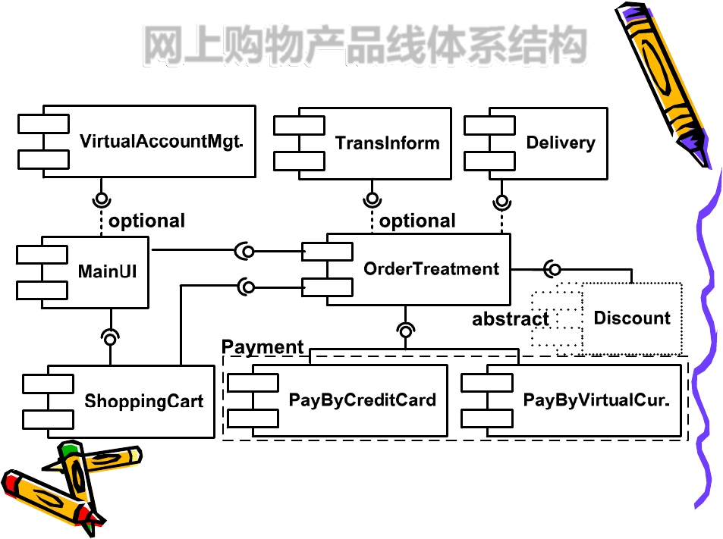
网上购物产品线体系结构
计算机学院 研究生课程 高级软件工程
27/111

Slide 28
带条件编译的代码可变性实现
......
# ifdef PAY_BY_CREDITCARD
payByCreditCard(order);
# else
# ifdef PAY_BY_VIRTUALCUR
payByVirtualCur(order);
# endif
# endif
......
# ifdef TRANS_INFORM
transInform(order);
# endif
......
计算机学院 研究生课程 高级软件工程
28/111

Slide 29

网上购物产品线测试用例
步骤编号 | 步骤描述
1 | 在搜索框中输入关键字，点击“搜索”按钮
2 | 浏览返回的搜索结果，从中选取一件商品加入到购物车中
3 | 点击“结帐”按钮进入结帐页面
4 | [需要配送] 填写配送信息，包括地址、联系电话、配送时间等
5 | 浏览支付确认信息，确认无误后点击“支付”按钮
6.1 | [信用卡支付方式] 进入到银行支付平台，确认商户信息和金额无误后，输入信 用卡卡号和验证信息并点击“支付”按钮
6.2 | [虚拟货币支付方式] 进入到虚拟货币支付页面，确认当前虚拟货币余额及本次支 付金额，如果余额足够则点击“支付”按钮
7 | 系统返回支付结果信息
预期结果 | 1.数据库中增加一笔新的订单和购物交易信息 2.相关商品的库存信息进行了正确的更新 3.[虚拟货币支付方式]正确地扣减了虚拟账户余额 4.[需要配送]产生相应的配送单，配送信息与用户输入一致 5.[交易通知]用户收到了关于本次交易的短信通知
计算机学院 研究生课程 高级软件工程
29/111

Slide 30

可变点与变体
• 可变点：现实世界中的可变性在各种软件
开发制品中的具体体现
– 如网上购物产品线：配送、交易通知和商品浏览方式
• 变体是软件开发制品中各个可变点上各种
特定的可变性实例
– 多选一和“或”类型的可变点具有若干预定义变体
• 如支付方式的变体包括虚拟货币支付和信用卡支付
– 可选元素的变体就是绑定和移除两种
• 如配送的变体包括提供配送以及不提供配送两种
– 不提供任何变体的可变点：特定应用相关
计算机学院 研究生课程 高级软件工程
30/111

Slide 31
时间和空间维度上的可变性
• 空间维度上的可变性：同一个软件制品在
同一时刻所存在的多种不同的形态
• 时间维度上的可变性：不同时期存在的同
一开发制品的多个版本
• 对于软件产品线而言
– 空间维度上的可变性：现实的产品线可变点和变体
– 时间维度上的可变性包含着对未来可能出现的变化
的一种预期：用预定义的可变点来容纳未来的变化
• 例如，即使当前没有可变性，但出于对未来的预期而将支
付方式识别为可变点
计算机学院 研究生课程 高级软件工程
31/111

Slide 32

外部和内部可变性
• 软件产品线中可能存在数量众多的可变点
– 相互之间可能存在着复杂的关联关系
– 可变性存在于各种软件制品之中，存在着很强的关联性，
其中许多制品属于软件开发的内部过程
• 外部可变性就是用户可见的可变性
– 与客户比较敏感的功能、性能、价格等密切相关的可变性
– 这些选择会对系统性能和价格产生重要影响
• 内部可变性则是对用户隐藏的可变性
– 可以根据用户对外部可变性的选择来决定
– 或者与开发人员针对目标产品的技术判断相关
计算机学院 研究生课程 高级软件工程
32/111

Slide 33

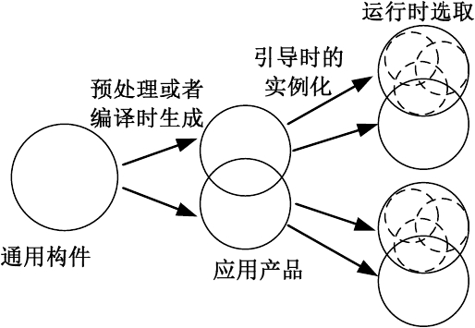

可变点的绑定时间
可变点绑定(binding)：对产品线体系结构和构件实现中所包
含的可变点进行定制决策，决定哪些变体需要包含进来，哪
些变体可以被移除
绑定时间(binding-time)：进行可变点定制决策的时间阶段
计算机学院 研究生课程 高级软件工程
33/111

Slide 34
三种典型的可变性绑定时间
• 编译时
– 通过预处理以及编译后产生不同的软件发布包
– 这类可变点的具体决策往往对应于不同的应用产品，而且在发
布之后不会在发生变化
• 引导时
– 在系统运行开始时的引导阶段确定的可变点，相应的定制决策
会在此后的运行中保持稳定
– 往往与系统的运行环境或者用户的设置相关
• 运行时
– 在系统运行期间通过交互式的方式确定
– 或者通过某种自动判断机制决定
计算机学院 研究生课程 高级软件工程
34/111

Slide 35

可变性模型
• 产品线可变性的复杂性
– 跨越软件开发生命周期，涉及各种软件开发制品
– 各种可变性之间存在着复杂的约束关系
• 可变性模型系统地组织各种可变性以及
相互之间的关系
• 可变性模型应该系统地回答以下问题
– 什么是可变的(可变点)
– 为什么可变(可变性原理)
– 如何变化(相关变体)
– 为谁服务(可变点的服务对象)
计算机学院 研究生课程 高级软件工程
35/111

Slide 36

可变性原理和服务对象
• 可变性原理描述可变性产生的原因
– 对于外部可变性而言，原因往往是不同的涉众要求、法律、
标准或者产品管理策略
– 内部可变性则往往是对外部可变性或其它内部可变性的实
现，或者纯粹是一个技术可变性
• 可变点的服务对象与外部和内部可变性以
及相关的软件制品类型有关
– 外部可变性往往是提供给客户选择的
– 体系结构及测试用例中的可变性则分别是为架构师和测试
工程师服务的
计算机学院 研究生课程 高级软件工程
36/111

Slide 37

可变性原理示例
• 可选特征“配送”
– 变体是“包含配送”和“不包含配送”
– 面向客户的业务目标，因此是为客户的定制决策服务的
– 可变性原理 ：由于客户的购物网站销售商品类型的不同而
产生的可变性
– 两种变体的原理描述
• 实物商品一般需要包含配送环节
• 手机充值卡和电子文档一类的数据信息商品则不需要配送，可以
直接获取
• 可变性原理描述对于客户交流以及辅助客户
进行定制决策都有十分重要的意义
计算机学院 研究生课程 高级软件工程
37/111

Slide 38

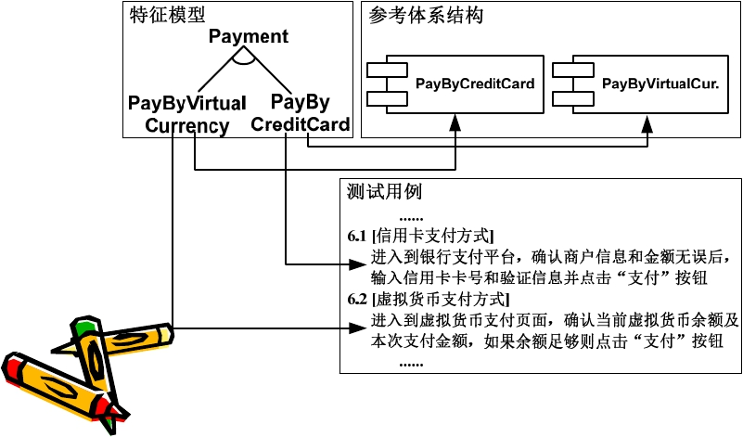
可变性模型及追踪关系
将特征模型作为产品线的可变性模型并且以特征模
型为起点，建立与后续的体系结构、构件、测试用
例等其它开发制品之间的可变性追踪关系
计算机学院 研究生课程 高级软件工程
38/111

Slide 39

可变性约束关系
• 基本的依赖关系包括隐含关系(requires)
和排他关系(excludes)两种
– 需要关系意味着一个变体的绑定依赖于另一个变体的绑
定：V1 requires V2：V1 → V2
– 排他关系则意味着两个变体不能同时在一个应用产品中
• 多选一关系的定义：如果V1, V2…Vn是可变点
V的一组变体，那么：
– V → V1∨V2∨…∨Vn
– Vi excludes Vj (i, j=1,2…,n, i≠j)
计算机学院 研究生课程 高级软件工程
39/111

Slide 40

可变性模型的意义
• 决策方面：强制要求工程师对各个可变
点或变体的原理进行记录，从而为可变
性定制服务
• 交流方面：改进与各相关方面的交流和
沟通
• 可追踪性：改进各种软件制品中可变性
之间的可追踪性，使得可变性模型成为
浏览所有软件开发制品的起点和入口
计算机学院 研究生课程 高级软件工程
40/111

Slide 41
内容摘要
软件产品线基本思想和方法
软件产品线范围和可变性
领域工程—领域需求工程
领域工程—领域设计
领域工程—领域实现
应用系统工程
软件产品线管理
•
•
•
•
•
•
•
计算机学院 研究生课程 高级软件工程
41/111

Slide 42

领域工程
• 产品线核心资产的开发阶段
– 领域需求工程：领域级的需求工程活动，得到的产
物是领域模型
– 领域设计：设计产品线体系结构(参考体系结构)—面
向产品线范围内各个应用产品开发的通用体系结构
– 领域实现：在参考体系结构的指导下，对各种可复
用的核心资产进行详细设计、实现和测试
• 共性和可变性分析、设计和实现是贯穿
领域工程的一条主线
计算机学院 研究生课程 高级软件工程
42/111

Slide 43

领域需求工程-1
• 需求获取：覆盖可预见的产品线生命周期
内的所有应用产品，涉及的涉众群体比单
个系统大得多
• 需求分析：需要找到各个应用产品需求中
的共性，同时识别出变化性，还可能包括
一个严格的反馈机制来向用户说明如果在
某些地方能够更多地使用通用需求而减少
特定需求的话
计算机学院 研究生课程 高级软件工程
43/111

Slide 44

领域需求工程-2
• 规约：描述了产品线范围内的共性需求以及
所预见到的各个应用产品特定需求，常常会
包括一些“符号化”的占位符，它们将在特
定应用产品需求中进行填充、扩展或者实例
化
• 产品线需求确认涉及更广的评审者范围，而
且将会分阶段进行
– 产品线级的需求将会面向整个领域进行确认
– 当特定应用产品出现或进行更新时，产品客户和开发者等评审
者将对属于特定产品的需求部分进行确认，同时也对产品线级
的需求进行确认，以确保它们对于当前产品同样有意义
计算机学院 研究生课程 高级软件工程
44/111

Slide 45

领域需求工程的特定活动
• 需求管理：需要在核心资产(产品线的统
一和协调)和应用产品开发(应用产品满足
客户需要)之间进行协调和平衡
• 领域需求工程的特定活动
– 共性分析：目标是识别出那些在所有应用产品中都存在的
公共需求
– 可变性分析：目标是识别出那些在不同应用产品中存在差
异的需求，并确定其中的差异所在
– 可变性建模：目标是将可变点、变体以及它们之间的相互
关系进行清晰的建模
计算机学院 研究生课程 高级软件工程
45/111

Slide 46

共性和可变性分析
• 识别可变点：将不同应用产品之间的差
异性归纳为抽象、易理解的可变点描述
• 识别变体：除了考虑当前已经存在的若
干应用产品之外，还应该考虑未来可能
出现的应用产品
• 分析可变点和变体之间的关系：识别可
变点和变体之间存在的依赖关系
计算机学院 研究生课程 高级软件工程
46/111

Slide 47

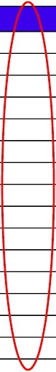
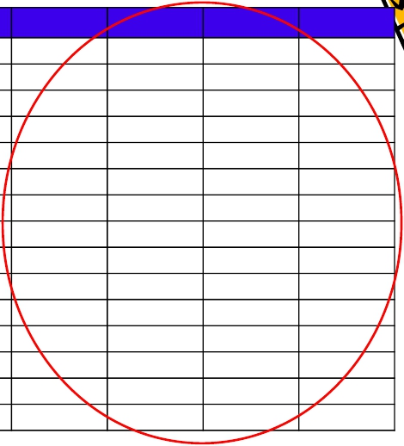
应用系统需求矩阵示例
需求项的出现情况（O表示出现，X表示不出现）
需求项 |  | 可变性 | 产品1 | 产品2 | 产品3 | 产品4
1.商品浏览 |  | C | O | O | O | O
 | 1.1按类别浏览 | V | O | O | X | O
 | 1.2按日期浏览 | V | X | O | X | O
 | 1.3产品查询浏览 | V | X | X | O | O
2.购物车管理 |  | C | O | O | O | O
 | 2.1商品项增加 | C | O | O | O | O
 | 2.2商品项删除 | C | O | O | O | O
 | 2.3商品项修改 | C | O | O | O | O
3.支付方式 |  | C | O | O | O | O
 | 3.1信用卡支付 | V | X | O | O | X
 | 3.2虚拟货币支付 | V | O | X | X | O
4.交易通知 |  | V | X | X | O | O
5.配送 |  | V | X | X | X | X
6.账户管理 |  | V | O | X | X | O
……
可变性分析结论（C代表共性需求，V代表可变性需求）
计算机学院 研究生课程 高级软件工程
47/111

Slide 48
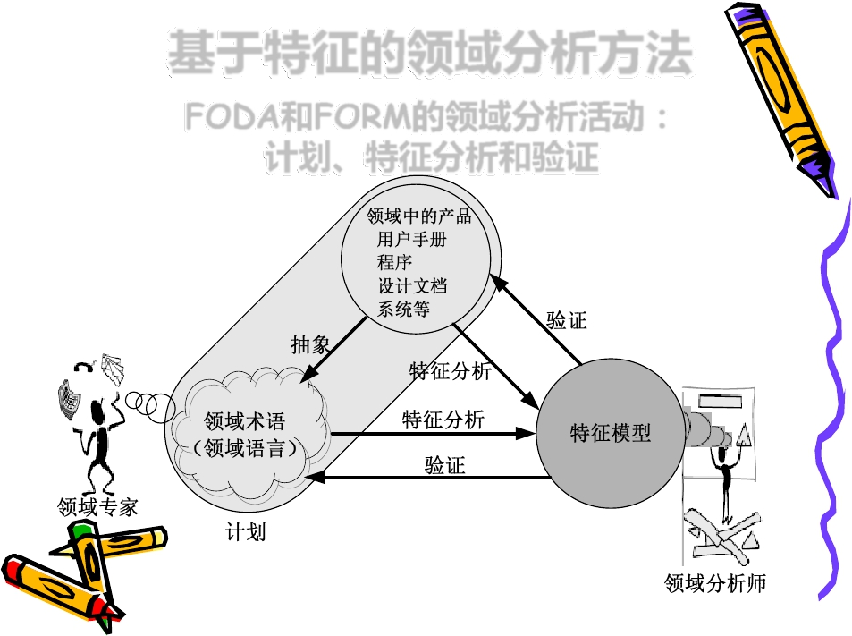
基于特征的领域分析方法
FODA和FORM的领域分析活动：
计划、特征分析和验证
-
-
-
-
计算机学院 研究生课程 高级软件工程
48/111

Slide 49
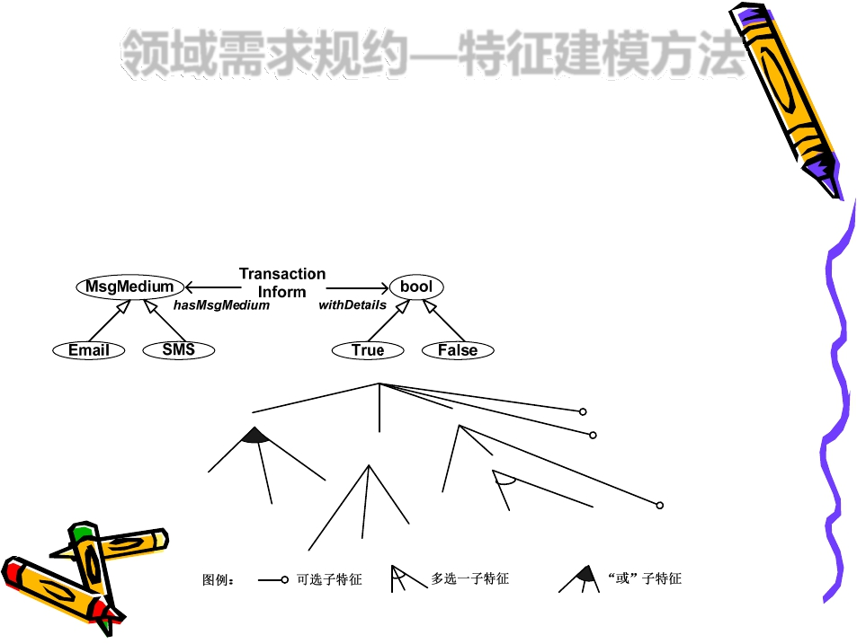
领域需求规约—特征建模方法
• 基于特征模型的领域需求建模方法
– 特征模型：一系列特征按照精化关系组成层次结构，精
化关系包括分解和特化两种
基于刻面的特征局部可变性描述
Shopping
ProductBrowse
CheckOut
Delivery
1..3
ShoppingCart
Account
Management
Payment
Management
BrowseBy
Category
BrowseBy
BrowseBy
Query
OrderConfirm
PayByVirtual PayBy Transaction
Date
ItemUpdate
ItemDelete
ItemAdd
Currency CreditCard Inform
计算机学院 研究生课程 高级软件工程
49/111

Slide 50
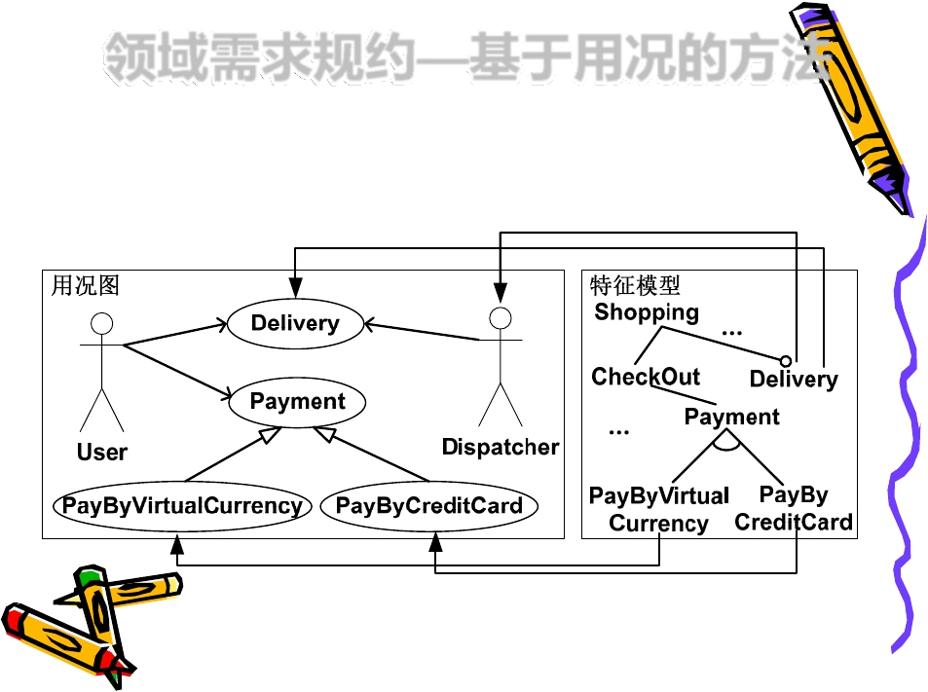
领域需求规约—基于用况的方法
• 在用况和场景两个层面上进行可变性建模
• 通过与特征模型的可变性追踪关系表明
计算机学院 研究生课程 高级软件工程
50/111

Slide 51
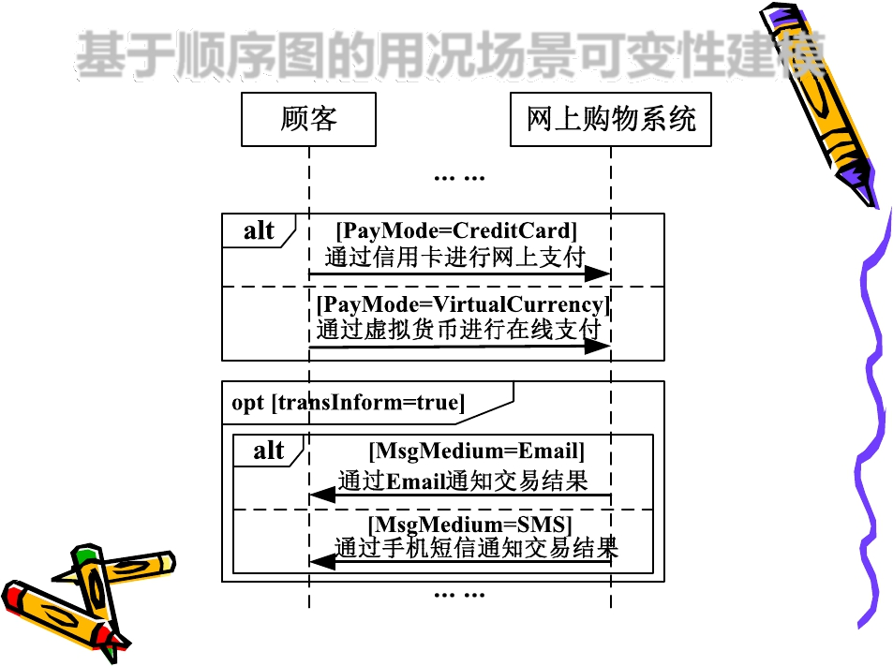
基于顺序图的用况场景可变性建模
计算机学院 研究生课程 高级软件工程
51/111

Slide 52

基于文本的领域需求规约
网上购物顾客在确认订单后，对订单进行在线
支付。支付时可以使用网站虚拟货币（此时需要
系统同时提供“账户管理”功能），也可以使用
信用卡进行网上支付。交易成功后，如果该网上
购物系统要求提供交易通知，那么系统自动通过
Email或者手机短信的方式向顾客发送交易结果
通知。交易结果通知中包含交易基本信息（订单
号、金额、状态等），如果该系统要求提供详细
信息，那么交易信息中还应该包括所购买的各项
商品的编号、名称、数量、规格和单价。
计算机学院 研究生课程 高级软件工程
52/111

Slide 53

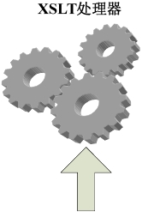
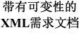
基于XML的领域需求规约
• 应用XML和XSLT可以使得领域需求描述更
加清晰，同时也为可变性绑定提供了手段
– 领域需求可以用带有可变性的XML需求文档来描述，
– 面向应用产品的需求可变性定制则体现为XML格式转换规则：XSLT
处理器将根据转换规则执行转换过程，从而得到应用产品需求文档
计算机学院 研究生课程 高级软件工程
53/111

Slide 54
带有XML标签的文本化可变性需求描述
网上购物顾客在确认订单后，
<variant id=”PayByCreditCard”>使用信用卡进行网上支付</variant>
<variant id=”PayByVirtualCurrency”>使用网站虚拟货币
<dependency>此时需要系统同时提供“账户管理”功能
</dependency>
</variant>
对订单进行在线支付
<optional id=”TransactionInform”>系统自动通过
<variant id=”Email”>Email</variant>
<variant id=”SMS”>手机短信</variant>
向顾客发送交易结果通知
</optional>
交易成功后……
计算机学院 研究生课程 高级软件工程
54/111

Slide 55

内容摘要
软件产品线基本思想和方法
软件产品线范围和可变性
领域工程—领域需求工程
领域工程—领域设计
领域工程—领域实现
应用系统工程
软件产品线管理
•
•
•
•
•
•
•
计算机学院 研究生课程 高级软件工程
55/111

Slide 56

领域设计
• 领域设计：根据软件产品线的功能、
质量和可变性需求产生产品线体系结
构(参考体系结构)
– 前驱活动：领域需求分析，决定了产品线体系结构所需要
实现的功能、质量以及可变性要求
– 后继活动：领域实现，将在产品线体系结构的指导下进行
领域构件的开发和获取
– 应用系统设计则是应用系统工程中与领域设计相对应的开
发活动，它将以产品线体系结构为基础，通过裁剪和定制
得到应用产品体系结构
计算机学院 研究生课程 高级软件工程
56/111

Slide 57

产品线体系结构需求
• 产品线体系结构设计主要是要满足系统
所需要具有的行为，除此之外还包括：
– 在当前体系结构基础上构造出来的各个软件产品
所要求的质量属性
– 当前系统是否还需要与其它系统进行交互
– 软件开发组织针对当前系统的业务目标
– 构件的最佳来源
– 产品线需求中的可变性
计算机学院 研究生课程 高级软件工程
57/111

Slide 58

产品线体系结构设计
• 体系结构设计的一般步骤
–
–
–
–
系统功能划分
识别构件间的交互接口，确定构件间的交互协议
非功能性质量设计，确定构件和构件交互的质量约束
体系结构规约
• 产品线体系结构：可变性设计
– 体系结构可变点(外部和内部可变点)的识别
– 体系结构设计中的可变性机制：如何以适当的方式实现
• 多视图的软件体系结构描述和设计
计算机学院 研究生课程 高级软件工程
58/111

Slide 59
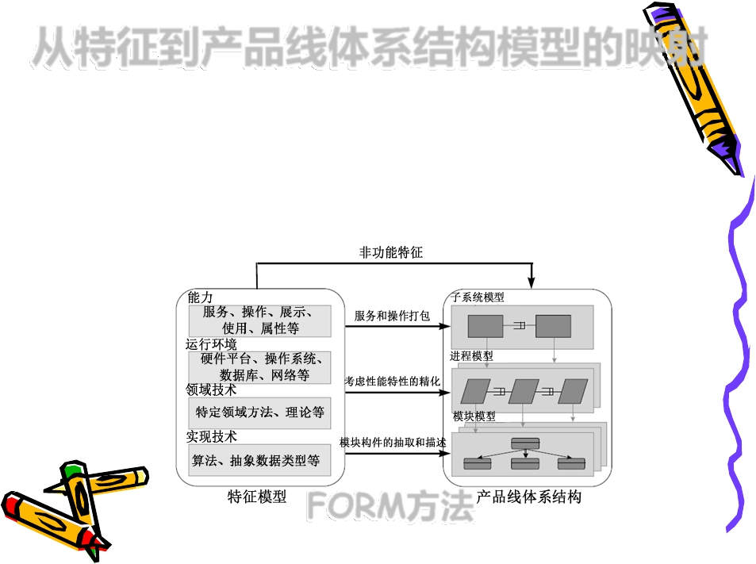
从特征到产品线体系结构模型的映射
子系统模型：定义了系统的总体结构，它通过子系统实现系统功能
的分组这些子系统可以分配到不同的硬件上运行
进程模型：描述每个子系统的动态行为（例如子系统内的并发）
模块模型：类似于构件模型，描述了最基本的构件以及构件之间的
交互关系，其中每一个构件只包含抽象的规约（同一个设计构件可
能同时存在多个代码级的实现构件）
FORM方法
计算机学院 研究生课程 高级软件工程
59/111

Slide 60
FORM的体系结构设计原则-1
• 关注点分离及信息隐藏
• 功能、数据和控制的局部化，实现构件之
间的松耦合，尽量减少构件间通信
• 使用特征信息实现体系结构和构件的参数
化，使得相关构件的开发可以独立于应用
产品设计决策
• 层次化，使用子系统、过程和模块这样的
分层体系结构框架，从而更好地适应特征
模型的层次结构
计算机学院 研究生课程 高级软件工程
60/111

Slide 61
FORM的体系结构设计原则-2
• 将构件与构件连接机制相分离，使得构件
的开发独立于特定的构件通信技术
• 根据特征选取实现设计构件的合成，即在
应用开发中通过选择所要的特征实现构件
的选取、实例化和集成
• 特征模型的逻辑边界与体系结构模型的物
理边界相一致
– 体系结构中构件的划分与所对应的特征尽量保持一致
– 如果做不到那么相关的特征应该进一步进行分解或精化
计算机学院 研究生课程 高级软件工程
61/111

Slide 62
产品线体系结构中的可变性设计
• 软件产品线工程中，灵活性、可演化性和
可维护性设计一般具有最高的优先级，因
此产品线体系结构一般采用基于构件的分
层结构来实现这些设计需求
• 除了产品线需求中的可变性外，还需要考
虑其它方面的潜在可变性
– 未来的技术变化带来的内部可变性
– 为不稳定的需求预设可变点
– 为不同的设备制造商预留可变点
计算机学院 研究生课程 高级软件工程
62/111

Slide 63
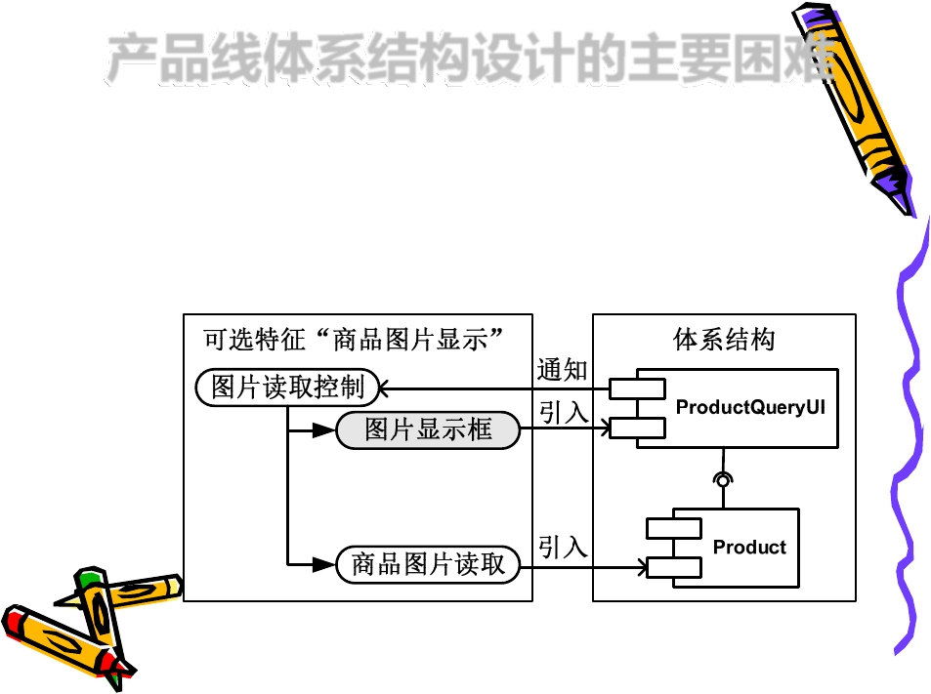
产品线体系结构设计的主要困难
需求和体系结构可变性之间的复杂(多对多)映
射导致体系结构中的可变性设计难以与需求可
变性保持清晰的映射关系，从而导致体系结构
定制以及可变性扩展和维护的困难
计算机学院 研究生课程 高级软件工程
63/111

Slide 64

产品线体系结构描述
• 基于UML的产品线体系结构描述
– 与单个系统体系结构类似，采取多视图描述
– 在每个视图的描述过程中都要包含相应的可变性描
述，并与特征模型中的可变性元素建立追踪关系
• 基于特定ADL的方法
– 基于XML、支持产品线体系结构描述的xADL 2.0
计算机学院 研究生课程 高级软件工程
64/111

Slide 65
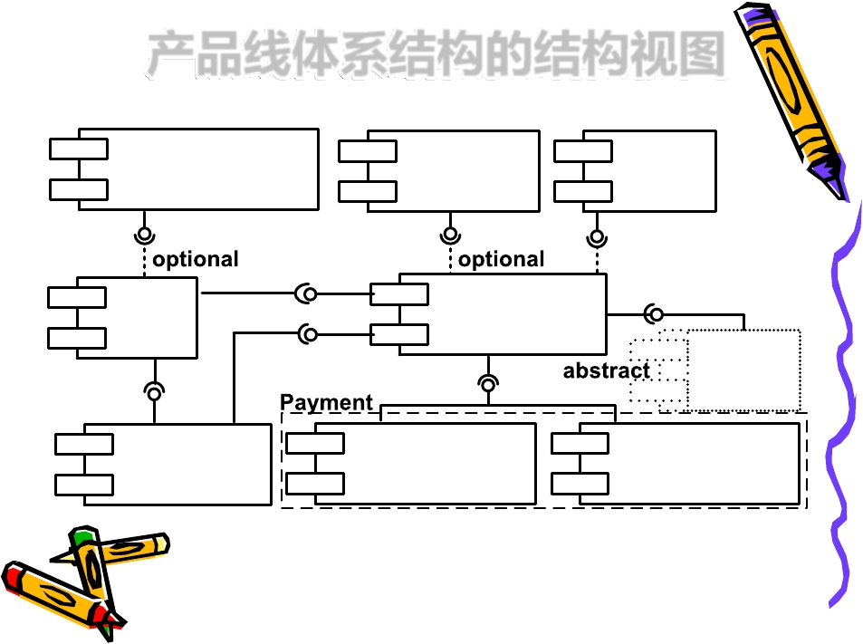
产品线体系结构的结构视图
VirtualAccountMgt.
TransInform
Delivery
MainUI
ShoppingCart
OrderTreatment
PayByCreditCard
Discount
PayByVirtualCur.
计算机学院 研究生课程 高级软件工程
65/111

Slide 66
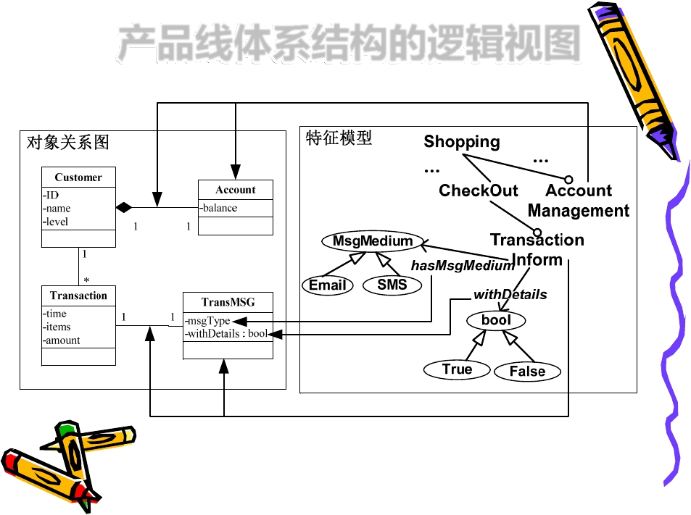
产品线体系结构的逻辑视图
计算机学院 研究生课程 高级软件工程
66/111

Slide 67
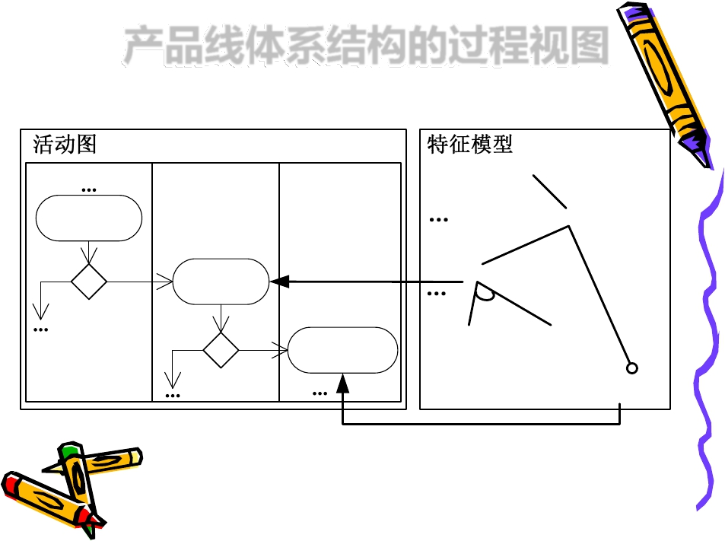
产品线体系结构的过程视图
Shopping
CheckOut
OrderTreatment
orderConfirm
Payment
TransInform
[false]
[true]
Payment
pay
[false]
[true]
PayByVirtual PayBy
Currency CreditCard
sendTransMsg
Transaction
Inform
计算机学院 研究生课程 高级软件工程
67/111

Slide 68
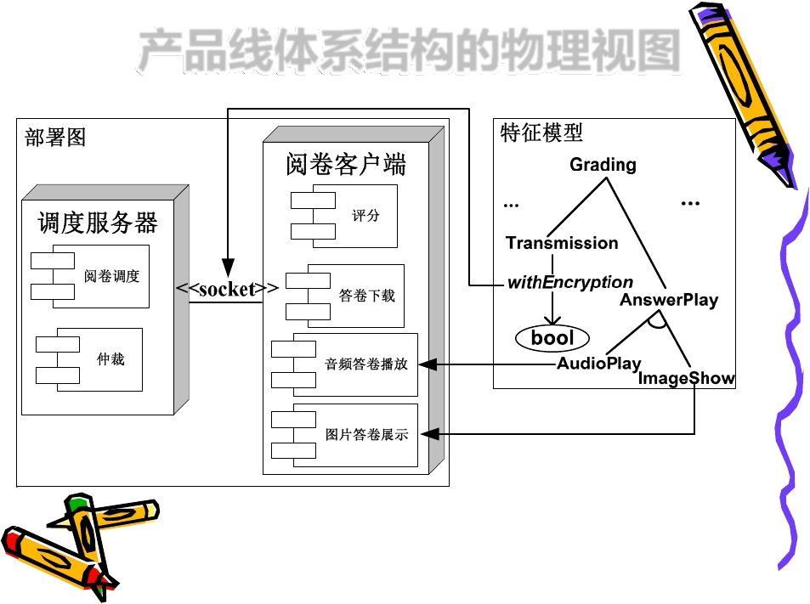
产品线体系结构的物理视图
计算机学院 研究生课程 高级软件工程
68/111

Slide 69
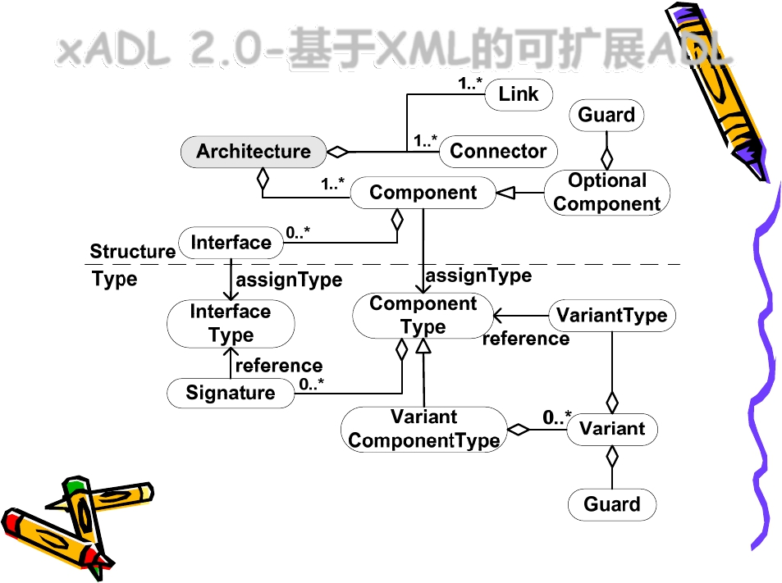
xADL 2.0-基于XML的可扩展ADL
计算机学院 研究生课程 高级软件工程
69/111

Slide 70

基于xADL2.0的描述
<?xml version="1.0" encoding="UTF-8" standalone="no"?>
<instance:xArch
xmlns:instance="http://www.ics.uci.edu/pub/arch/xArch/instance.xsd"
xmlns:boolguard="http://www.ics.uci.edu/pub/arch/xArch/boolguard.xsd"
xmlns:hints3="http://www.ics.uci.edu/pub/arch/xArch/hints3.xsd"
xmlns:options=http://www.ics.uci.edu/pub/arch/xArch/options.xsd
xmlns:types=http://www.ics.uci.edu/pub/arch/xArch/types.xsd
...
<instance:xArch ... >
<types:archStructure
...
<types:component types:id="componentffffff85-28e79888-087d28a3-aa3a0c6d" xsi:type="types:Component">
<types:description xsi:type="instance:Description">Payment</types:description>
<types:type xlink:href="#componentTypeffffff85-28f11741-30bd0b7a-aa3a0e05" .../>
</types:component>
...
</types:archStructure>
<types:archTypes
...
<types:componentType types:id="componentTypeffffff85-28f11741-30bd0b7a-aa3a0e05"
xsi:type="variants:VariantComponentType">
<types:description xsi:type="instance:Description">Pay_Type</types:description>
<variants:variant xsi:type="variants:Variant">
<variants:guard xsi:type="boolguard:BooleanGuard">
<boolguard:booleanExp xsi:type="boolguard:BooleanExp">
<boolguard:equals xsi:type="boolguard:Equals">
<boolguard:symbol xsi:type="boolguard:Symbol">paymode</boolguard:symbol>
<boolguard:value xsi:type="boolguard:Value">"creditCard"</boolguard:value>
</boolguard:equals>
</boolguard:booleanExp>
</variants:guard>
<variants:variantType xlink:href="#componentTypeffffff85-29017d67-38e523d9-aa3a0e79".../>
</variants:variant>
<variants:variant xsi:type="variants:Variant">
<variants:guard xsi:type="boolguard:BooleanGuard">
...
</variants:guard>
<variants:variantType xlink:href="#componentTypeffffff85-2901e222-67a9f64b-aa3a0e9e".../>
计算机学院 研究生课程 高级软件工程
70/111

Slide 71
应用产品体系结构过程指南
• 产品线体系结构规约除了描述本身的结构、行
为等视图外，还需要为应用产品体系结构的设
计提供过程指南
• 附属于产品线体系结构的过程，包括体系结构
中的可变点、如何对它们进行定制以及相应的
设计原理描述
– 对各个可变点进行描述和解释，包括对于各个可选变体的解释、
相关影响（开发/拥有成本、对功能、质量属性以及其它可变
点的影响等）的介绍以及建议性的参考指南等
– 提供一个参考的决策路径，即应该按照什么样的顺序对各个可
变点进行选择
– 说明在产品线体系结构基础上如何进行一些可能的扩展和修正
计算机学院 研究生课程 高级软件工程
71/111

Slide 72

产品线体系结构评估
• 产品线体系结构和应用产品体系结构都
需要进行评估
– 产品线体系结构需要针对自身的健壮性和通用性进行评估，从
而保证它能够作为产品线范围内所有应用产品的开发基础
– 应用产品体系结构评估需要保证它能够满足对应产品的行为和
质量需求
• 应用基于场景的体系结构评估方法
– 从质量场景来看，应该强调与体系结构可变性和灵活性相关的
质量场景，并且应该赋予较高的优先级
– 从权衡分析来看，应该重点强调体系结构可变性和灵活性与其
它重要的产品线质量属性之间的潜在冲突、权衡点和风险分析
计算机学院 研究生课程 高级软件工程
72/111

Slide 73

内容摘要
软件产品线基本思想和方法
软件产品线范围和可变性
领域工程—领域需求工程
领域工程—领域设计
领域工程—领域实现
应用系统工程
软件产品线管理
•
•
•
•
•
•
•
计算机学院 研究生课程 高级软件工程
73/111

Slide 74

领域实现
• 主要任务：在产品线体系结构的基础上，
对其中的领域构件进行详细设计和实现，
为应用产品开发提供可复用的构件资产
• 产品线体系结构设计对于产品线开发中所
要用到的软件构件做出了全面的规划
– 领域构件将在领域实现阶段通过开发或购买等方式获
取并提供给应用产品开发使用
– 特定于应用产品的构件的抽象规约属于产品线体系结
构的一部分，但具体实现则需要由应用产品开发提供
计算机学院 研究生课程 高级软件工程
74/111

Slide 75

构件的获取途径
• 自行开发
– 优点：开发团队对于构件需求比较了解，可以完全
按照产品线体系结构的设计进行实现
– 缺点：成本可能较高
• 第三方的构件获取渠道
–
–
–
–
购买商用第三方构件(COTS)
构件委托开发
开源软件
遗产构件挖掘
计算机学院 研究生课程 高级软件工程
75/111

Slide 76

第三方的构件获取渠道-1
• COTS：独立于任何特定系统，由商业机
构为商业目的而开发并进行销售的构件
– 优点：由于有着广泛的用户群，价格相对便宜；经过广泛
应用的COTS构件质量也比较可靠
– 缺点：COTS构件往往是以二进制黑盒构件的方式提供，
难以进行修改和适配；后续的技术支持；隐藏的未知问题
• 构件委托开发
– 优点：利用合作伙伴在某些方面的技术专长，能够充分体
现体系结构的设计要求
– 缺点：成本往往较高，开发质量和进度有时候难以控制
计算机学院 研究生课程 高级软件工程
76/111

Slide 77

第三方的构件获取渠道-2
• 开源软件构件
– 优点：质量较好、成本低廉(直接获取成本接近于0)
而且源代码往往可以获得
– 缺点：质量和成熟度参差不齐，往往需要经过长时
间的跟踪考察后才能加以采用
• 遗产构件挖掘
– 优点：充分利用此前的开发成果，而且还可以根据
需要进行修改
– 缺点：缺少可利用的遗产系统，挖掘以及修改、包
装本身需要成本
计算机学院 研究生课程 高级软件工程
77/111

Slide 78
领域构件的详细设计和实现
• 领域构件的详细设计出了进一步对构件
的规约进行细化外，还将给出构件的内
部实现设计，例如实现类及算法设计等
• 领域构件的可变性设计：为各个可变点
选择适当的可变性实现机制并在构件的
详细设计中加以体现
– 可变性机制的选择与相应可变点的具体要求相关，包括绑
定时间、可变性范围等：例如某个可变点要求在系统安装
时进行参数化定制，那么就不能使用条件编译实现
计算机学院 研究生课程 高级软件工程
78/111

Slide 79

可变性实现机制-1
• 可变性实现机制与编程语言特性相关
• 目前流行的OO以及AOP都提供了一些
可变性实现机制
–
–
–
–
–
聚合/代理
继承
参数化
重载
属性
计算机学院 研究生课程 高级软件工程
79/111

Slide 80

可变性实现机制-2
动态类载入
静态库
动态链接库
条件编译
框架技术
反射
面向方面编程(AOP)
设计模式
–
–
–
–
–
–
–
–
计算机学院 研究生课程 高级软件工程
80/111

Slide 81

领域实现的风险
• 主要的风险：所开发的构件无法适应应
用产品开发的需要
– 构件的可变性不足，不够灵活
– 过多的构件可变性设计(例如配置参数过多)，导致构件
难以理解和复用
– 使用了错误的可变性机制，使得应用产品无法在所需
要的时间对可变性进行裁剪
– 构件质量低下，影响应用开发者对于核心资产的信息，
有些核心构件的质量问题甚至会对整个产品线造成损
害
计算机学院 研究生课程 高级软件工程
81/111

Slide 82

遗产构件挖掘
• 通过对遗留系统进行挖掘获取可复用构
件是一种重要的产品线开发实践
• 挖掘和修复的构件必须满足产品线范围
内大多数应用产品的需求以及产品线长
期发展的需要
–
–
–
–
在共性和可变性方面与后续产品的一致性
对未来潜在的新产品的适应性
使其接口符合产品线体系结构约束所需要的工作量
面向产品线体系结构未来可能发生的演化的可扩展性；维护历史
计算机学院 研究生课程 高级软件工程
82/111

Slide 83

COTS获取
• 开源软件开发的发展以及商业化构件市
场的成长使得第三方成为一个越来越重
要的构件获取手段
– 早期的操作系统、编译器、集成开发环境和开发工具
– 近些年来由于中间件标准的逐渐成熟，实现特定功能
的软件构件也逐渐出现在商业市场中
• COTS构件的可获得性除了构件本身的通用程度外，还与商业构
件市场的成熟度密切相关
• COTS构件的一般使用过程体系结构分析、构件需求制定、构件
获取渠道调查、分析评估、购买、集成、后续管理等
计算机学院 研究生课程 高级软件工程
83/111

Slide 84
COTS获取需要关注的因素
• 作为领域构件的COTS选取时需要关注
于以下这些稳定性因素
– 产品的成熟度和健壮性
– 产品未来的更新计划(时间表)、与其它构件的互操
作能力
– 构件供应商的成熟度和稳定性(例如口碑、实力等)
– 用于产品线开发的COTS构件的license
• 传统的软件开发以单个项目或产品为单位签订构件购买合同
• 产品线领域构件将用于一系列应用产品之中，因此往往需要与构
件供应商签订其它形式的构件购买协议，例如以最终产品部署拷
贝的数量或者以应用范围约定的形式确定许可证范围
计算机学院 研究生课程 高级软件工程
84/111

Slide 85

内容摘要
软件产品线基本思想和方法
软件产品线范围和可变性
领域工程—领域需求工程
领域工程—领域设计
领域工程—领域实现
应用系统工程
软件产品线管理
•
•
•
•
•
•
•
计算机学院 研究生课程 高级软件工程
85/111

Slide 86

应用系统工程
• 主要目标：通过复用产品线核心资产
(包括产品线需求规约、产品线体系结
构和领域构件等)实现应用产品的开发
• 应用产品的生产阶段
– 不是从头开始，而是以应用产品的共性和差异性分
析为指导
– 在产品线核心资产基础上通过定制、裁剪、应用特
定部分扩展和集成获得最终产品
计算机学院 研究生课程 高级软件工程
86/111

Slide 87

应用系统需求工程
• 主要目标：抽取、分析并记录
特定应用需求，同时尽量复用
产品线需求规约
– 一方面，应用系统工程应该尽可能满足用户
需求，只有这样才能创造经济效益
– 另一方面，应用系统工程应该尽可能地复用
产品线核心资产，否则领域工程阶段的产品
线先期投资将无法体现自身的价值
计算机学院 研究生课程 高级软件工程
87/111

Slide 88

应用产品开发可行性评估
• 应用系统需求工程
– 识别并分析当前应用产品需求与产品线需求的差异
– 在此基础上对产品线需求规约进行定制和裁剪，并扩展一
部分特有的应用需求
• 可行性评估：首先应该确定将当前产品作
为产品线的一部分进行开发的可能性，并
评估开发该产品的成本
– 评估结果如果否定了当前产品作为产品线的一部分进行开
发的可能性，那么接下来能做的要么是否决当前产品项目，
要么是暂时抛开产品线独立进行产品开发
计算机学院 研究生课程 高级软件工程
88/111

Slide 89

应用系统需求分析
• 产品线共性及外部可变性交流
– 让客户了解当前产品线的能力
– 同时从客户那里获取原始的应用需求
• 评估领域和应用需求之间的差异
– 确定不能被当前产品线完全满足的差异部分
– 将可变点模型和需求制品的差异部分将提交给应用架
构师，由他来估计实现工作量
– 通过与用户的沟通确定每一项差异的最终决定(放弃或
保留)
• 应用系统需求规约
计算机学院 研究生课程 高级软件工程
89/111

Slide 90

应用系统需求定制及扩展
• 属于产品线共性需求或在预计中的可变
性范围之内的应用需求：主要通过对产
品线需求模型的定制和裁剪获得
– 决定可选特征的绑定或移除
– 从多选一和“或”关系的多个变体中进行选择
– 定制操作应该符合产品线需求模型中的可变性约束
• 无法被产品线需求模型覆盖的差异性需
求则需要通过扩展获得
计算机学院 研究生课程 高级软件工程
90/111

Slide 91
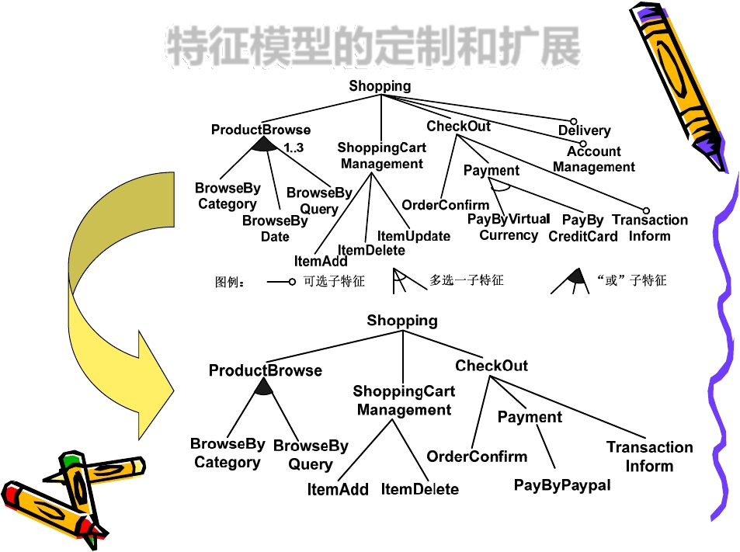
特征模型的定制和扩展
定制和扩展
计算机学院 研究生课程 高级软件工程
91/111

Slide 92

应用系统设计
• 主要目标：在应用系统需求的指导下，以
产品线体系结构为基础通过定制和扩展获
得应用产品体系结构
• 应用产品体系结构是产品线体系结构的特
化，其中既包含对预定义可变点的绑定又
包含面向特定应用需求的扩展和修改
– 产品线体系结构中已经包含了许多可复用的体系结构设计决策
– 应用系统体系结构设计的抽象化、体系结构建模、模拟和原型
化等活动只需要针对特定应用部分开展
计算机学院 研究生课程 高级软件工程
92/111

Slide 93

应用产品体系结构的构造
• 在产品线体系结构可变性范围内的定制
操作
– 决定可选构件的绑定或移除
– 从若干变体构件中选择一个作为其父构件的具体实现
– 将抽象构件替换为特定应用的构件实现
• 定制操作同样应该符合可变性依赖关系
的约束
– 如果确实认为需要违反某项约束，那么应该通过与产品线架构
师的充否沟通取得一致意见：要么存在误解要么产品线体系结
构的可变性设计需要扩充或修改
计算机学院 研究生课程 高级软件工程
93/111

Slide 94
对产品线体系结构的扩展和修改
• 额外的扩展和修改
– 在多选一可变点上引入新的实现变体
– 改变已有构件的可变性属性，例如移除共性构件或
者改变构件内部的可变性边界和设置
– 改变已有的构件互联结构等
• 超出产品线体系结构允许范围的扩展和修
改应反馈给产品线管理层及产品线架构师
– 扩充产品线体系结构的可变性能力
– 保持产品线与应用系统的协调和一致
计算机学院 研究生课程 高级软件工程
94/111

Slide 95
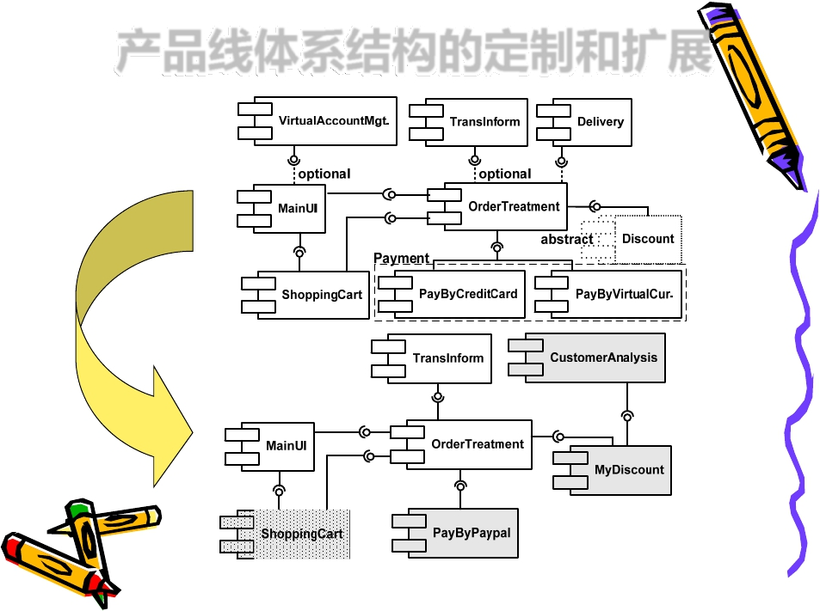
产品线体系结构的定制和扩展
定制和扩展
计算机学院 研究生课程 高级软件工程
95/111

Slide 96

应用系统实现
• 主要目标：在应用产品体系结构基础
上实现应用产品的开发、集成和发布
• 主要任务
– 应用构件获取和开发
– 实现所选择的领域构件和特定应用构件的完
整集成
– 产品测试和发布
计算机学院 研究生课程 高级软件工程
96/111

Slide 97

应用构件获取和开发
• 应用产品中的构件来源主要包括
–
–
–
–
直接复用领域构件
进行可变性定制后直接复用领域构件
对领域构件进行修改和调整后使用
重新开发
– 第三方构件获取途径以及遗产构件挖掘：收益较小，所允
许的获取成本也较低
• 应用特定构件的开发与领域构件一样需要
遵守体系结构约束，但由于内部不再有太
多变化，因此开发上可能要简单一些
计算机学院 研究生课程 高级软件工程
97/111

Slide 98

应用系统集成组装
• 软件系统集成：将独立的软件构件组合成
一个集成的整体
• 应用系统集成
– 遵循预定义的应用系统集成过程(如需要定义哪些配
置文件、设置哪些选项等)
– 需要特别关注的主要是特定应用部分构件的组装
• 主要问题：构件接口或行为方面的不匹配
– 直接对构件代码进行修改
– 使用某种适配器完成不匹配构件之间的接口转换
计算机学院 研究生课程 高级软件工程
98/111

Slide 99

应用系统测试和发布
• 应用系统测试不仅用于确认应用需求的实
现情况，还承担着对于产品线核心资产的
质量验证任务
• 应用产品测试也可以复用相应的核心资产，
包括测试计划、过程、测试用例等
• 发布后的用户反馈
– 一方面将用于产品本身的维护和改进
– 另一方面也应该反馈给核心资产开发，从而辅助产品线核
心资产质量的不断改进
计算机学院 研究生课程 高级软件工程
99/111

Slide 100

内容摘要
软件产品线基本思想和方法
软件产品线范围和可变性
领域工程—领域需求工程
领域工程—领域设计
领域工程—领域实现
应用系统工程
软件产品线管理
•
•
•
•
•
•
•
计算机学院 研究生课程 高级软件工程
100/111

Slide 101

软件产品线管理
• 软件产品线开发将一系列相似的
软件项目纳入到统一的开发管理
之中，同时还加入了一个服务于
这些项目开发的领域工程过程
– 成功的产品线工程要求从组织的总体商业目标出发
对核心资产和产品开发项目进行统一的管理和协调
– 这种总体协调必须保证应用产品和核心资产之间能
够保持同步
计算机学院 研究生课程 高级软件工程
101/111

Slide 102
软件产品线管理中的特殊问题
• 突出问题
– 核心资产开发和应用产品开发之间在价值取向甚至
思维方式都存在很大的差异
– 但二者又必须在管理、技术和规范等方面协调一致
• 这种两面性在传统工业中的生产线制造
(例如汽车工业)中同样存在
– 这些工业领域的规范化管理和质量控制相对容易
– 而软件这种纯逻辑产品的根本特性导致了产品线管
理和协调在技术、文化和管理等方面的困难
计算机学院 研究生课程 高级软件工程
102/111

Slide 103

软件产品线组织管理
• 核心资产开发和应用产品开发一般由不同
的开发团队担当
– 应用产品项目的角色是核心资产开发的消费者，二者在开
发组织内构成了一种内部供应链关系
– 两类项目的管理者都必须理解自己在产品线中的位置，以
及如何服务于产品线的总体目标
• 产品线经理扮演着双重角色
– 一方面要为单个应用项目的开发提供必要的支持(如核心
资产等)和约束(如开发的过程和技术规范等)
– 同时还要建立产品线的总体开发指南、方针和规程
计算机学院 研究生课程 高级软件工程
103/111

Slide 104

软件产品线的管理任务
• 管理整个产品线的运作，包括核心资产和
产品开发
• 建立并且追踪产品线目标的实现；设置新
的策略方向
• 使整个组织处于就绪状态
• 与一般软件项目管理的区别
– 没有预先定义的结束点
– 侧重于高层监管而不是传统的中层管理
– 侧重于战略级的管理活动而不是单个项目管理
计算机学院 研究生课程 高级软件工程
104/111

Slide 105

软件产品线管理实践-1
• 清晰地定义并描述软件产品线的思想，利
用各种场合持续地宣扬这一思想
• 明确整个团队、各个小组以及个人在产品
线内的工作目标，这些目标都必须与产品
线的总体目标和策略相一致
• 建立适当的晋升和激励机制，为遵循产品
线开发规范生产产品、对产品线改进做出
贡献以及提供了高质量可复用资产的个人
进行奖励
计算机学院 研究生课程 高级软件工程
105/111

Slide 106

软件产品线管理实践-2
• 公开、持续地在团队内部交流产品线开发
的进展，使每个人都能感受到整个产品线
前进的步伐
• 对于那些抵制产品线开发实践推行，缺乏
所必需的创造力或者其他达不到产品线开
发需要的人，应该坚定地进行裁减
• 了解产品线开发中所涉及到的技术变更，
尽量通过正式的培训使相关人员获得必要
的学习和了解
计算机学院 研究生课程 高级软件工程
106/111

Slide 107

软件产品线管理实践-3
• 从更高层管理者那里争取到长期、坚定的产品
线开发支持，确保产品线正常运作所需要的资
金和其他基础设施和资源支持
• 防止产品线开发人员(主要是核心资产开发人员)
不必要的精力分散，例如高层领导或关系密切
的客户施压要求他们进行一些针对单个项目的
特殊改进
• 利用组织中其他部分或者其他组织的支持和软
件资产(例如与组织中的资产管理、质量保障部
门进行合作)，实现跨组织边界的开发工作集成
计算机学院 研究生课程 高级软件工程
107/111

Slide 108

软件产品线技术管理
• 配置管理
• 数据收集、度量和追踪
• 构件获取途径(自行开发/购买/挖掘/委托开发)
分析
• 过程定义
• 产品线范围确定
• 技术规划
• 技术风险管理
• 工具支持
计算机学院 研究生课程 高级软件工程
108/111

Slide 109

软件产品线配置管理
• 软件配置管理是对软件系统构造或维
护所用到的开发制品的变更进行评估、
协调、审批和实现的一种规范
• 产品线配置管理是一般系统配置管理
问题的多维版本
– 核心资产开发构成了一个配置维度
– 每个应用产品又构成了一种需要进行管理的配置维度
计算机学院 研究生课程 高级软件工程
109/111

Slide 110
软件产品线配置管理的困难
• 单个系统的每个版本都有一个与之相关的
配置，而产品线开发中每一个产品的每一
个版本都有一个相关的配置
• 单个系统开发中，每个产品及其版本都可
以独立地进行配置管理，而产品线开发中
整个产品线必须置于统一的配置管理之中
• 产品线配置管理必须对核心资产基础的配
置以及产品开发者的使用情况进行管理
计算机学院 研究生课程 高级软件工程
110/111

Slide 111

两个维度配置管理的协调
• 在正向的产品线开发中，应用产品在核心资产
的基础上通过配置、扩展和修改得到
• 此后，核心资产与应用产品还将处于相对独立
的演化过程之中
– 产品线设计和构件实现的自我改进优化
– 某些应用产品反馈后而进行的bug修正和扩充
• 应用产品由于直接用户的需求变更而发生演化
• 二者之间的演化必须在产品线管理的统一控制
和协调下进行反馈和同步，否则整个产品线演
化可能处于混乱状态
计算机学院 研究生课程 高级软件工程
111/111

Slide 112
软件产品线工程中的挑战性问题
计算机学院 研究生课程 高级软件工程
112/111

Slide 113
软件产品线工程中的挑战性问题-1
• 如何确定软件产品线的范围：成本、效益…
• 软件产品线中的需求工程：如何对领域内的
需求可变点进行分析和建模
• 如何在若干已存在的领域应用产品基础上实
现产品线需求或设计模型的抽取和恢复
• 软件可变性设计及实现中的可变点粒度问题
– 大粒度(类级、方法级可变性)：易于实现和管理，难以灵活支
持局部的可变点
– 细粒度(语句级、代码片段级可变性)：灵活、可支持大部分可
变点实现，但较为分散不利于统一管理和配置
计算机学院 研究生课程 高级软件工程

Slide 114
软件产品线工程中的挑战性问题-2
• 如何以恰当的可变性实现技术和定制/配置
方法支持简单、高效应用产品定制和扩展
– 可变性实现技术：条件编译、设计模式、参数化、泛型(如
XVCL)、反射、组装配置、面向方面的编程(AOP)、面向特征
的编程(FOP)…
– 需求驱动的定制/配置：功能驱动、质量驱动(质量预测、推理)
• 如何在产品线演化过程中保持领域核心资产
和应用产品两个层次上的一致性和协调性
• 如何以增量的测试策略实现产品线领域核心
资产与应用产品级的测试复用
计算机学院 研究生课程 高级软件工程

Slide 115

相关主要国际期刊
IEEE Trans on Software Engineering
ACM Trans on S/W Eng and Methodology
Annals of Software Engineering
Jnl of Software Maintenance: Research and Practice
Empirical Software Engineering
Automated Software Engineering
Science of Computer Programming
Jnl of Systems and Software
Intl Jnl on Software Engineering and Knowledge Eng
Requirements Engineering Journal
Software Quality Journal
计算机学院 研究生课程 高级软件工程
•
•
•
•
•
•
•
•
•
•
•

Slide 116

相关主要国际会议
• 软件工程综合性会议：ICSE, ESEC/FSE,
ASE, ECOOP, FASE, APSEC, CAiSE
• 需求工程：RE
• 软件复用及软件构件：ICSR, CBSE, GPCE
• 软件产品线及软件体系结构：WICSA, SPLC
• 软件维护与再工程：ICSM, WCRE, CSMR
• 面向方面的软件开发：AOSD
计算机学院 研究生课程 高级软件工程

